Slide 1




SBS 2.0 П3 “ДругДосуг”
Экспертная сессия 18 ноября
Южный федеральный университет АПП

Slide 2
Проект «SBS 2.0 П3 “ДругДосуг”»
Ссылка на проект в Project https://pt.2035.university/project/drugdosug
Рынок НТИ: TechNet, Neuronet
1. Организаторы проекта
Студенты
2. Проблема которую решаем?
Отсутствие единой площадки, на которой, можно было бы отслеживать для себя интересные, “камерные” мероприятия, проводимые в г. Ростове-на-Дону и в области
Notes:
Заполните паспорт проекта для своей проектной идеи. Вы можете разбить его на несколько слайдов для удобство, отдельно описав проблему, решения, цели и команду проекта. Это хороший старт для работы над успешным проектом.
Также рекомендуем проверить, не содержит ли ваш паспорт ошибок. Об этом можно прочитать в следующей статье: https://www.notion.so/905192fb10c3449fb11842d9131cd709
Во время демонстрации шаблона необходимо ответить на следующие вопросы:
чью проблему вы решаете (ваш пользователь
почему проблема возникает, в чем состоит проблема
какое решение вы собираетесь делать для вашего пользователя
кто является вовлеченной стороной в ваш проект, то есть влияет на него
какой прототип/MVP можно создать к концу интенсива за 2-3 месяца, чтобы он проверял основную продуктовую гипотезу и решал проблемы пользователя минимально необходимым для этого способом?
команда: какими компетенциями обладает ваша команда - сильные стороны, ключевые компетенции
(ответы на ↑↑↑эти↑↑↑ вопросы можно вынести на отдельные слайды)

Slide 3
3. Решение (Описание сути решения в 1-2 предложениях)
Конечная цель проекта: создание базовой версии продукта
Вариант прототипа: чат-группа в Телеграм
4. Стейкхолдеры (заинтересованные люди, организации)
Кто? | Чего хочет (польза для стейкхолдера от проекта)?
Физические лица | Знать и понимать актуальную информацию о всех бесплатных, “камерных” мероприятиях города Ростова-на-Дону и области
Владельцы различных заведений г. Ростова-на-Дону и области, организаторы различных культурно-массовых мероприятий | Увеличить посещаемость, проводимых мероприятий, расширить информационное поле.
Notes:
Заполните паспорт проекта для своей проектной идеи. Вы можете разбить его на несколько слайдов для удобство, отдельно описав проблему, решения, цели и команду проекта. Это хороший старт для работы над успешным проектом.
Также рекомендуем проверить, не содержит ли ваш паспорт ошибок. Об этом можно прочитать в следующей статье: https://www.notion.so/905192fb10c3449fb11842d9131cd709
Во время демонстрации шаблона необходимо ответить на следующие вопросы:
чью проблему вы решаете (ваш пользователь
почему проблема возникает, в чем состоит проблема
какое решение вы собираетесь делать для вашего пользователя
кто является вовлеченной стороной в ваш проект, то есть влияет на него
какой прототип/MVP можно создать к концу интенсива за 2-3 месяца, чтобы он проверял основную продуктовую гипотезу и решал проблемы пользователя минимально необходимым для этого способом?
команда: какими компетенциями обладает ваша команда - сильные стороны, ключевые компетенции
(ответы на ↑↑↑эти↑↑↑ вопросы можно вынести на отдельные слайды)

Slide 4

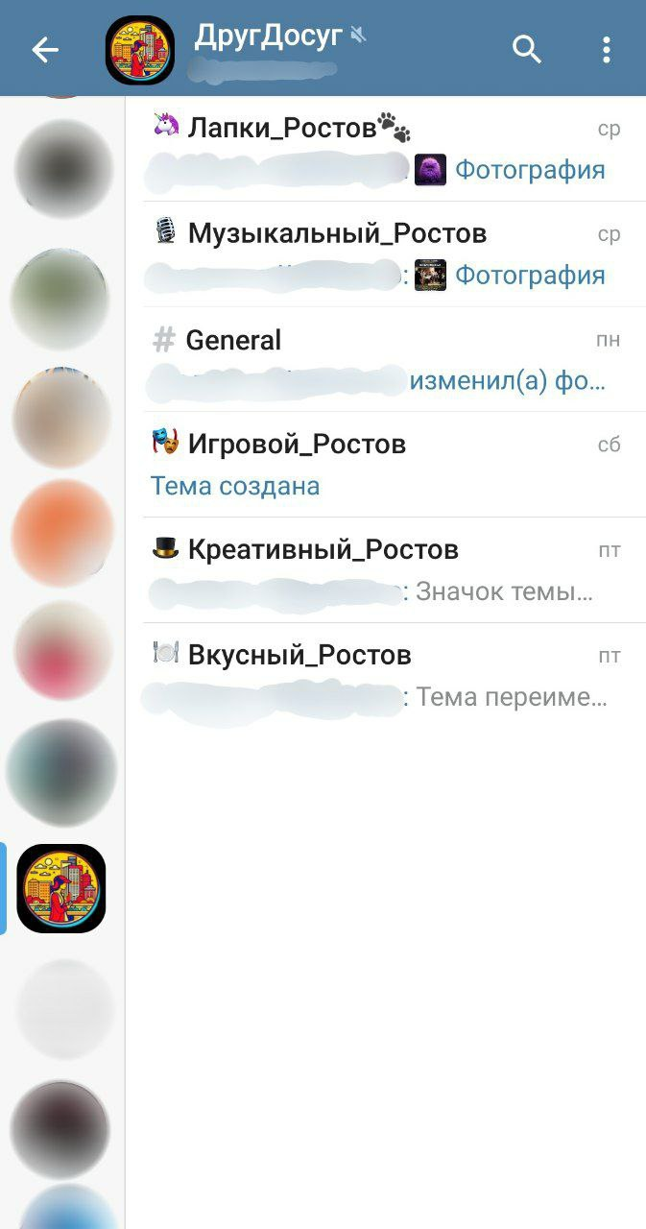
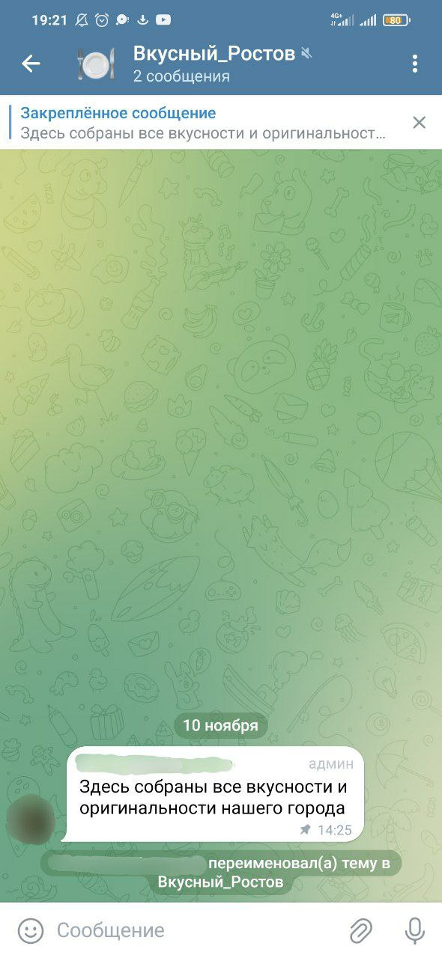

5. Демонстрация решения
(MVP/прототип/ранняя версия/другое)
Notes:
На слайде / слайдах далее укажите основные аналоги вашего решения, а также расскажите, в чем будет ваше основное качественное преимущество перед ними
У вас есть аналогичная задача в командном профиле

Slide 5
6. Контрольные точки (работа команды с трекером)
1
Определены потребители, гипотеза подтверждена путем проведения проблемных интервью, сформировано ценностное предложение.
Артефакты: портрет потребителя, таблица выводов по проблемным интервью.
Гипотеза | Вопрос | Ответ
Основными потребителями нашего продукта будут молодые люди, которые активно используют телеграмм, имеют желание интересно и недорого проводить свой досуг в свободное время | Целевая аудитория молодые люди? | Да, это так. Данная информация была подтверждена с помощью проблемных интервью
Notes:
Заполните паспорт проекта для своей проектной идеи. Вы можете разбить его на несколько слайдов для удобство, отдельно описав проблему, решения, цели и команду проекта. Это хороший старт для работы над успешным проектом.
Также рекомендуем проверить, не содержит ли ваш паспорт ошибок. Об этом можно прочитать в следующей статье: https://www.notion.so/905192fb10c3449fb11842d9131cd709
Во время демонстрации шаблона необходимо ответить на следующие вопросы:
чью проблему вы решаете (ваш пользователь
почему проблема возникает, в чем состоит проблема
какое решение вы собираетесь делать для вашего пользователя
кто является вовлеченной стороной в ваш проект, то есть влияет на него
какой прототип/MVP можно создать к концу интенсива за 2-3 месяца, чтобы он проверял основную продуктовую гипотезу и решал проблемы пользователя минимально необходимым для этого способом?
команда: какими компетенциями обладает ваша команда - сильные стороны, ключевые компетенции
(ответы на ↑↑↑эти↑↑↑ вопросы можно вынести на отдельные слайды)

Slide 6
6. Контрольные точки (работа команды с трекером)
2
Проведен анализ рынка, определены конкуренты, определен MVP.
Артефакты: таблица анализа конкурентов, объем рынка (TAM, SAM, SOM), представлен MVP 1.0.
Название | Ссылка | Преимущества (с точки зрения пользователя) | Недостатки (с точки зрения пользователя) | Отличия (от вашего решения)
chokuda.rostov | https://vk.com/chokuda.rostov | Знакомая площадка, обновление информации | Неудобный интерфейс в ВК, лента, ссылка на ..gram | Нет персонализации
afishadon | https://vk.com/afishadon | Знакомая площадка, обновление информации | Неудобный интерфейс в ВК, лента, есть не рабоч. сс | Нет персонализации
Tripadvisor | https://www.tripadvisor.ru/ | Культурные площадки, отели, кафе по всему миру | Нет мероприятий | Платформа сайта, не персонализирована, только места
Яндекс.Афиша | https://afisha.yandex.ru/ | Возможность приобрести билет на событие Данный ресурс обладает актуальной информацией Мероприятия, которые заведены на данный ресурс масштабны и проверены | Нет культурных площадок В большей части они являются платными Небольшие, “камерные” мероприятия не показываются | Сайт, только платные события
Календарь мероприятий Ростова | https://t.me/tuda_nado_calendar_rostov | уже более популярен( аудитория 1588 человек) | мероприятия распределены по дня недели. база мероприятий слабая | канал в телеграмм не персонализированна по интересам, только информация о событии места
Notes:
Заполните паспорт проекта для своей проектной идеи. Вы можете разбить его на несколько слайдов для удобство, отдельно описав проблему, решения, цели и команду проекта. Это хороший старт для работы над успешным проектом.
Также рекомендуем проверить, не содержит ли ваш паспорт ошибок. Об этом можно прочитать в следующей статье: https://www.notion.so/905192fb10c3449fb11842d9131cd709
Во время демонстрации шаблона необходимо ответить на следующие вопросы:
чью проблему вы решаете (ваш пользователь
почему проблема возникает, в чем состоит проблема
какое решение вы собираетесь делать для вашего пользователя
кто является вовлеченной стороной в ваш проект, то есть влияет на него
какой прототип/MVP можно создать к концу интенсива за 2-3 месяца, чтобы он проверял основную продуктовую гипотезу и решал проблемы пользователя минимально необходимым для этого способом?
команда: какими компетенциями обладает ваша команда - сильные стороны, ключевые компетенции
(ответы на ↑↑↑эти↑↑↑ вопросы можно вынести на отдельные слайды)

Slide 7

6. Контрольные точки (работа команды с трекером)
3
Определены модели монетизации и каналы продвижения, рассчитана стоимость продвижения проекта,
определены метрики проекта.
Монетизация.
Для нашего продукта, после того, как мы наберем более 100 подписчиков мы планируем настроить - донаты, то есть пожертвования от подписчиков. Мы планируем выкладывать информацию о небольших, “камерных” мероприятиях. В связи с чем о больших суммах на первоначальном этапе сложно говорить.
Заработок на партнерских программах в Telegram.
Внедрение и развитие платных объявлений.
Артефакты: список моделей монетизации, таблица по каналам продвижения и расчетам стоимости, таблица метрик проекта.
Notes:
Заполните паспорт проекта для своей проектной идеи. Вы можете разбить его на несколько слайдов для удобство, отдельно описав проблему, решения, цели и команду проекта. Это хороший старт для работы над успешным проектом.
Также рекомендуем проверить, не содержит ли ваш паспорт ошибок. Об этом можно прочитать в следующей статье: https://www.notion.so/905192fb10c3449fb11842d9131cd709
Во время демонстрации шаблона необходимо ответить на следующие вопросы:
чью проблему вы решаете (ваш пользователь
почему проблема возникает, в чем состоит проблема
какое решение вы собираетесь делать для вашего пользователя
кто является вовлеченной стороной в ваш проект, то есть влияет на него
какой прототип/MVP можно создать к концу интенсива за 2-3 месяца, чтобы он проверял основную продуктовую гипотезу и решал проблемы пользователя минимально необходимым для этого способом?
команда: какими компетенциями обладает ваша команда - сильные стороны, ключевые компетенции
(ответы на ↑↑↑эти↑↑↑ вопросы можно вынести на отдельные слайды)

Slide 8
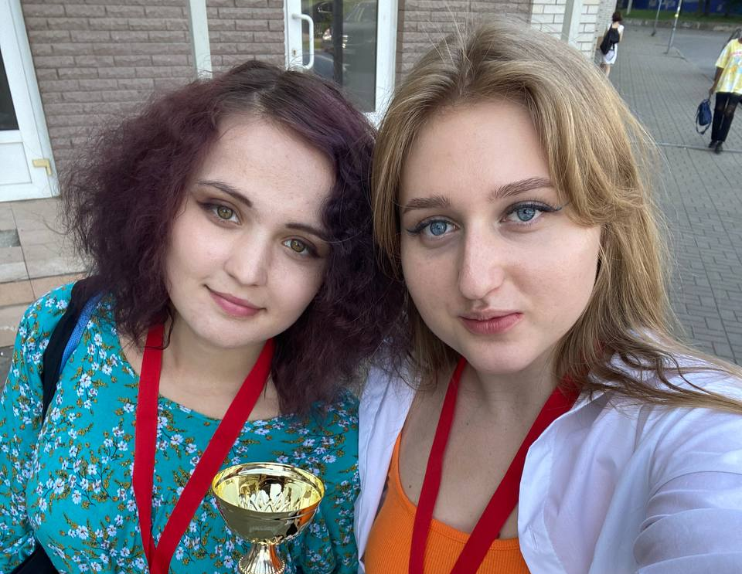
9. Команда «ДругДосуг»
Команда проекта:
Манкова Мария – аналитик-стратег
Сытник Ангелина – генератор идей
Какие компетенции вашей команды помогут вам достигнуть цели?
Упорство, организованность и последовательность
Кто еще нужен в команду?
IT специалист со знанием создания чат-ботов;
SMM-специалист.
Чему нужно научиться, чтобы достичь цели проекта / какие компетенции нужно привлечь со стороны?
Знание о разработке чат-ботов/каналов.
Контакты команды: +7 900 125 93 33
Notes:
Заполните паспорт проекта для своей проектной идеи. Вы можете разбить его на несколько слайдов для удобство, отдельно описав проблему, решения, цели и команду проекта. Это хороший старт для работы над успешным проектом.
Также рекомендуем проверить, не содержит ли ваш паспорт ошибок. Об этом можно прочитать в следующей статье: https://www.notion.so/905192fb10c3449fb11842d9131cd709
Во время демонстрации шаблона необходимо ответить на следующие вопросы:
чью проблему вы решаете (ваш пользователь
почему проблема возникает, в чем состоит проблема
какое решение вы собираетесь делать для вашего пользователя
кто является вовлеченной стороной в ваш проект, то есть влияет на него
какой прототип/MVP можно создать к концу интенсива за 2-3 месяца, чтобы он проверял основную продуктовую гипотезу и решал проблемы пользователя минимально необходимым для этого способом?
команда: какими компетенциями обладает ваша команда - сильные стороны, ключевые компетенции
(ответы на ↑↑↑эти↑↑↑ вопросы можно вынести на отдельные слайды)

Slide 9
Вопросы экспертам
Из какой предметной области эксперт необходим? Ваши вопросы эксперту?
Как вы считаете какого контента не хватает у конкурентов, чем мы можем заинтересовать наших пользователей в г. Ростове-на-Дону?
Каким образом можно еще заинтересовать потенциального пользователя/исполнителя услуг?
Notes:
На данном слайде вы можете задать экспертам, имеющим опыт в реализации различных проектов, интересующие вас вопросы по продукту.

